Slide 1
Андрей Михайлович Эпов
Инвестиционный паспорт муниципального района
«ЗАБАЙКАЛЬСКИЙ РАЙОН»
ГЛАВА МУНИЦИПАЛЬНОГО РАЙОНА «ЗАБАЙКАЛЬСКИЙ РАЙОН»

Slide 2
Уважаемые дамы и господа!
Приветствую Вас от имени Администрации муниципального района «Забайкальский район» и приглашаю к взаимовыгодному сотрудничеству на приграничной территории.
Забайкальский район имеет выгодное расположение, позволяющее развивать международный и внутренний туризм. Расширение ОАО «РЖД», развитие станции Забайкальск – в рамках проекта в соответствии с Генеральной схемой развития станции Забайкальск запланированы реконструкция сортировочной системы, строительство выставочного парка, реконструкция путей парка «Б», развитие вокзального комплекса – развитие международных отношений с соседним Китаем во многом расширяет возможности и перспективы вложения средств и реализации планов.
Мы приглашаем деловых людей, инвесторов для ведения бизнеса в нашем районе, в том числе с использованием сельскохозяйственного, минерально-сырьевого, природного потенциала.
С уважением, Глава муниципального района «Забайкальский район»
Андрей Михайлович Эпов

Slide 3
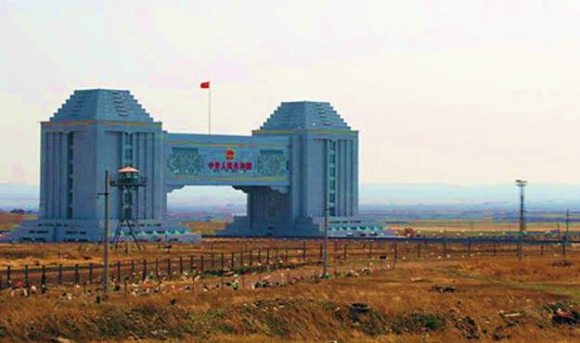
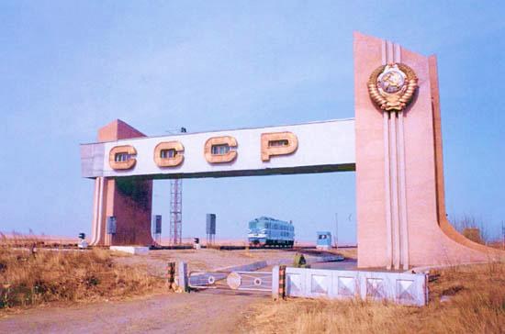
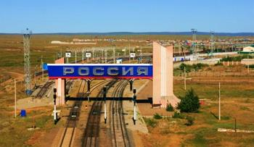
ИСТОРИЯ ЗАБАЙКАЛЬСКОГО РАЙОНА
История земли Забайкальской примечательна событиями, истоки которых сегодня кроются далеко за пределами очерченных границ муниципального района, для которого 2017 год в соответствии с Указом Президиума Верховного Совета РСФСР «Об образовании Забайкальского района» от 30 декабря 1966 года стал годом 50-летнего юбилея.
А началось все с 1900-х годов. Основание посёлка относится к периоду постройки Кайдаловской ветки Сибирской магистрали. Это был разъезд №86. Было здесь только служебное помещение и два жилых дома путейцев. Разъезд предназначался как раздельный пункт для обеспечения необходимой пропускной способности железнодорожного участка, но железнодорожное хозяйство особого развития не получило, так как основная работа по приёмке и обработке поездов проводилась на ст. Маньчжурия. Дальнейшая судьба разъезда определялась пограничным положением и состоянием советско-китайских отношений.

Slide 4
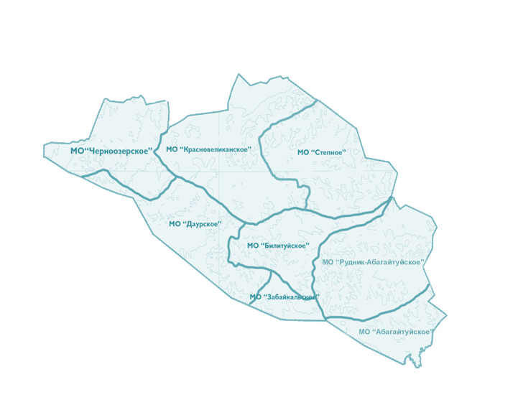
Административно – территориальное деление
муниципального района «Забайкальский район»
Населенные пункты:
пгт Забайкальск
с. Абагайтуй
п.ст. Билитуй
п.ст. Даурия
п.Красный Великан
с. Арабатук
п. Семиозерье
п. Степной
п.ст. Харанор
н.п. Рудник Абагайтуй

Slide 5
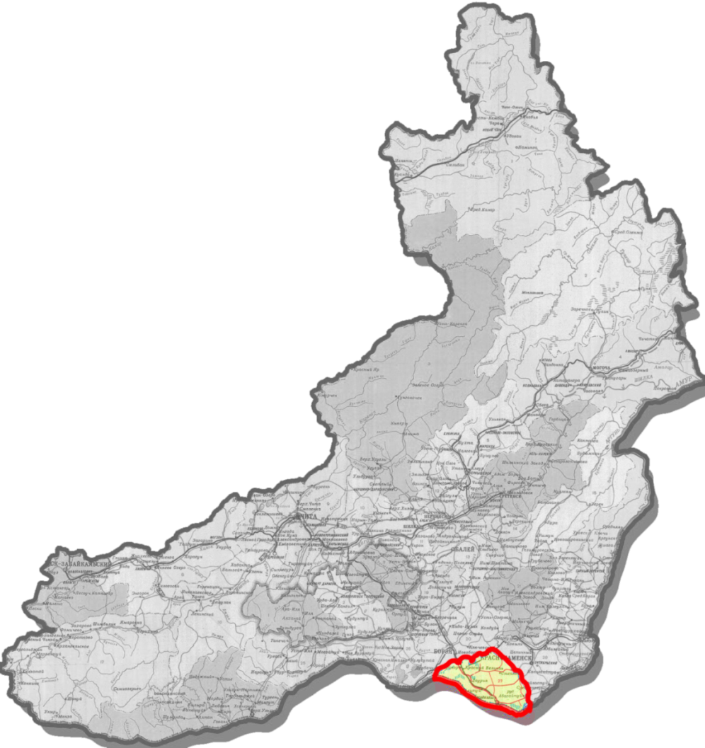
ГЕОГРАФИЧЕСКОЕ ПОЛОЖЕНИЕ
Забайкальский район
Центр – поселок городского типа Забайкальск
S = 5 253,6 кв.км
КЛИМАТИЧЕСКИЕ УСЛОВИЯ
Район на северо-западе граничит с Монголией на протяжении 46,6 км и на юге с Китайской Народной Республикой – 123,7 км.
Климат: резко континентальный.
Безморозный период:
80 – 100 дней.
Средняя температура июля в полдень: +22 - +25 градусов ⁰С.
Абсолютный максимум температур: +36 - +38 ⁰С.
Средний из абсолютных годовых минимумов: -47 - -49 ⁰С
Абсолютный минимум: -55 ⁰С.

Slide 6
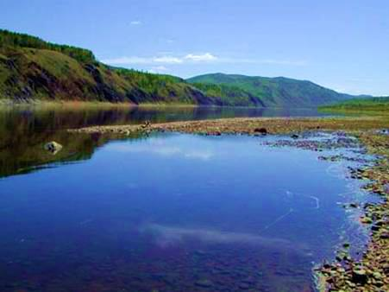
ПРИРОДНЫЕ РЕСУРСЫ ЗАБАЙКАЛЬСКОГО РАЙОНА
Водные ресурсы ограничены
Земельные ресурсы S=5253,6 кв.км
Земли сельско-хозяйственного
назначения S=295,618 тыс.га
Запасы воды:
2 скважины чистой природной питьевой
воды в 4 км от села Харанор;
подземные воды, река Аргунь;
Капчилский и Бугутурский участки.
Лесные ресурсы в районе отсутствуют.
В районе господствует степь, которая лишь в долинах рек и обширных понижениях сменяется лугами.
Степи разнотравно-злаковые, пижмово-разнотравные, злаково-пижмово-крово-хлебковые.
Луга - вострецовые, ячменные и пикульниково-остепненные.

Slide 7
ЗЕМЕЛЬНЫЕ РЕСУРСЫ
Категория земель | кв. км. | Доля (%)
Всего земель, в том числе: | 525365 | 100
Земли сельскохозяйственного назначения | 295618 | 56,27
Земли населенных пунктов | 1473 | 0,28
Земли транспорта | 2682 | 0,51
Земли промышленности | 226 | 0,043
Земли энергетики | 8 | 0,001
Земли обороны и безопасности | 21983 | 4,18
Земли особо охраняемых территорий и объектов | 3 | 0,001
Земли иного специального назначения | 125 | 0,023
Земли связи, радиовещания, телевидения, информатики | 106 | 0,02
Земли лесного фонда | 300 | 0,057
Земли запаса | 202841 | 38,6

Slide 8
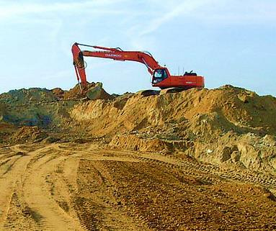
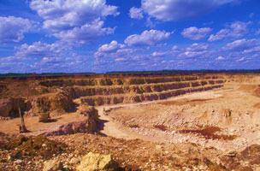
МИНЕРАЛЬНО-СЫРЬЕВЫЕ РЕСУРСЫ
Месторождения:
бурый уголь;
плавиковый шпат;
цеолит;
строительные камни;
песок

Slide 9
Характеристика основных месторождений полезных ископаемых
Полезные ископаемые | Месторождение | Запасы | Степень освоенности месторождения
Бурый уголь | Даурское буроугольное месторождение | Запасы угля кат. А+В+С₁ – 58,36 млн.т., кат. С₂ – 69,95 млн.т. | Не разрабатываются
Бурый уголь | Мациевское месторождение | Проявление не изучено, запасы угля оцениваются в 36 млн.т
Бурый уголь | Абагайтуйское месторождение | Проявление не изучено, запасы угля оцениваются по кат. С₁ в 19 млн.т., прогнозные – в 35 млн.т.
Плавиковый шпат | Бугутуро-Абагайтуйская группа кварцево-флюоритных месторождений (Абагайтуйское месторождение по содержанию плавикового шпата относятся к числу наиболее богатых в крае) | 14 – 20 лет
Цеолит | Шивыртуйское месторождение | Запасы цеолитов кат. В – 3220,2 тыс.т, С₁ – 6738,8 тыс.т, С₂ – 1054,5 тыс.т.
Базальт | Забайкальское месторождение | Запасы в количестве 5614,5 тыс. м³ (кат. А+В+С₁) и 2895,9 тыс. м³ (кат. С₂)
Кирпичные глины | Тологойском месторождении | Рекомендуются поисково-разведочные работы
Кварциты | Белектуйское месторождение
Гранит | Кундуйское месторождение | Запасы в количестве 1660 тыс. м³ (кат. А+В+С₁) и 1594,5 тыс. м³ (кат. С₂)
Габбро-базальты | Билитуйское месторождение | Запасы категории В+С₁ в количестве 1533,1 тыс. м³

Slide 10
На территории расположены:
- заповедник «Березовая грива»
- государственные памятники природы - соленое озеро «Барун Шывыртуй»
Даурский заповедник
- пойма реки Аргунь.1620 км, впадает в реку Амур
Водные ресурсы, природные заповедники

Slide 11
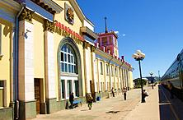
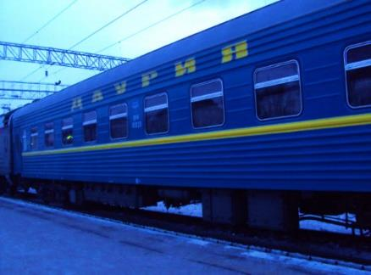
ЖЕЛЕЗНОДОРОЖНЫЙ ТРАНСПОРТ
К числу главных транспортных магистралей на территории Забайкальского района относится железная дорога «Чита – Забайкальск» Забайкальской железной дороги – филиала ОАО «РЖД»
На Забайкальской железной дороге проведена комплексная реконструкция участка Карымская – Забайкальск, что способствует увеличению экономического потенциала района.
Железнодорожный пункт пропуска (ЖДПП Забайкальск) расположен в регионе деятельности таможенного поста ЖДПП Забайкальск на российско-китайской границе. Он обеспечивает около 60 процентов товарооборота между Россией и Китаем. Забайкальск – первая станция на территории нашей страны для международных пассажирских поездов «Пекин-Москва» и «Маньчжурия-Чита».

Slide 12
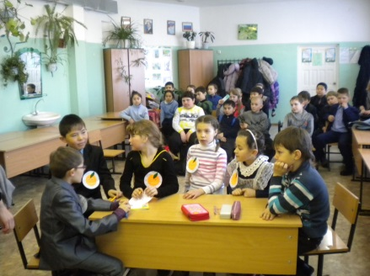
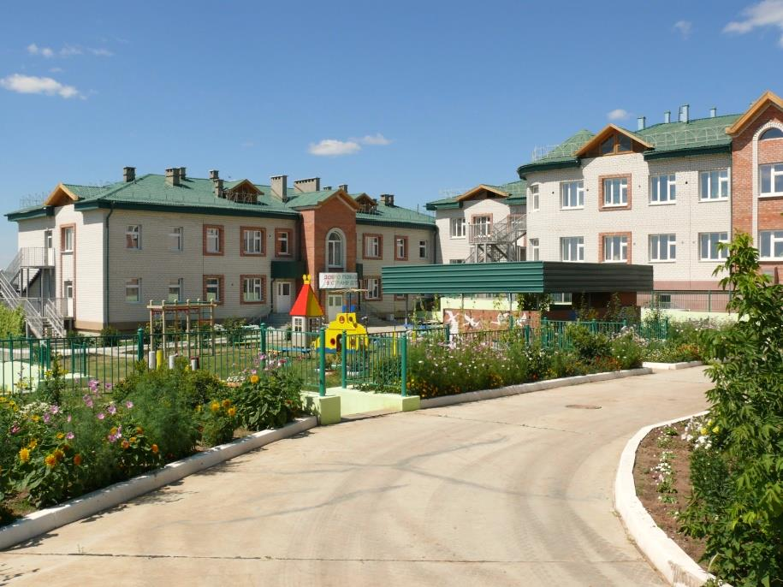
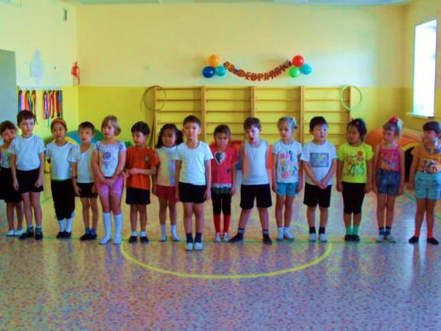
ОБРАЗОВАНИЕ
В районе 17 образовательных учреждений:
10 – общеобразовательных школ;
7 – дошкольных образовательных учреждений;
5 – учреждений дополнительного образования детей.
Показатель | Единицы измерения | на 01.09.2021 г.
Число мест в дошкольных учреждениях | мест | 1095
Численность детей, посещающих дошкольные учреждения | человек | 1295
Численность педагогических работников дошкольных учреждений | человек | 109
Охват детей дошкольным образованием | % | 45,1
Число учащихся в общеобразовательных школах | человек | 2954
Доля выпускников, сдавших единый государственный экзамен, от общего числа сдававших экзамен в среднем по предмету | % | 100

Slide 13
ЗДРАВООХРАНЕНИЕ
Основные учреждения здравоохранения на территории района:
- ГУЗ «Забайкальская ЦРБ»;
- Участковая больница в пос. при ст. Даурия;
- в поселениях района находятся 7 ФАПов.
Основные мероприятия:
- дополнительные выплаты медицинским работникам первичного звена, фельдшерско-акушерских пунктов, отделений скорой медицинской помощи;
- оказание медицинской помощи женщинам в период беременности и родов;
- приобретение иммунобиологических препаратов.
Показатель | Единицы измерения | на 01.09.2021 г.
Число коек в больницах всех ведомств | коек | 71
Число посещений в амбулаторно-поликлинических учреждениях всех ведомств | посещений в смену | 341
Численность врачей всех специальностей | человек | 31
Численность среднего медицинского персонала | человек | 115

Slide 14
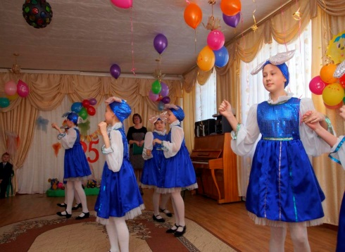
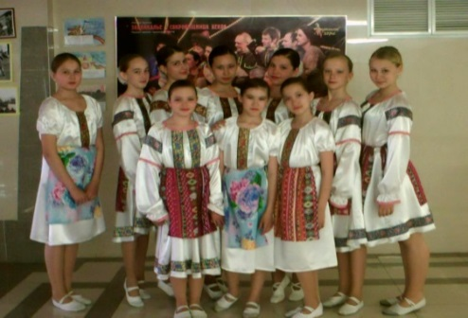
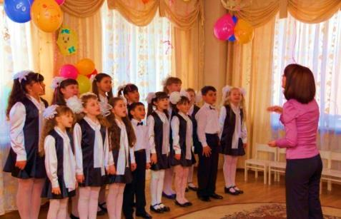
КУЛЬТУРА
Показатель | Единицы измерения | на 01.01.2021 г.
Число учреждений культурно-досугового типа | единиц | 8
Число мест в зрительных залах | мест | 1624
Число клубных формирований | единиц | 47
Количество библиотек в т.ч филиалы библиотек | единиц | 2 8
Количество памятников истории и культуры | единиц | 16
Общее число культурно-массовых мероприятий | единиц | 1594

Slide 15
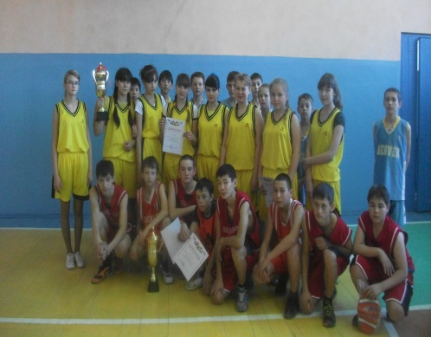
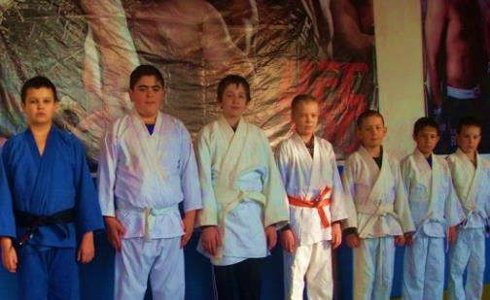
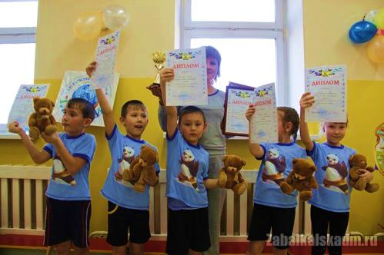
СПОРТ
Показатель | Единицы измерения | на 01.01.2021 г.
Число спортивных сооружений | единиц | 57
Количество спортивных залов | единиц | 10
Количество плавательных бассейнов | единиц | 1
Количество детских юношеских спортивных школ | единиц | 1
Число занимающихся в ДЮСШ | человек | 281
Количество занимающихся физической культурой и спортом | человек | 4879

Slide 16
Распределение населения по полу и возрасту
(на 01.01.2021 года)
Среднесписочная численность работающих на 01.01.2021 года (4329 человек)

Slide 17
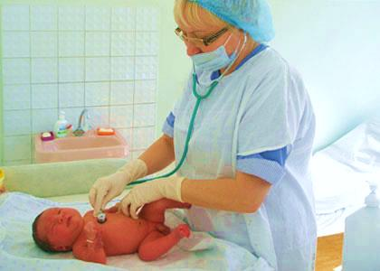
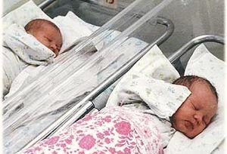
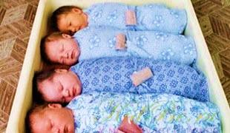
ДЕМОГРАФИЯ
Численность постоянного населения района (на 01.01.2021 года) – 21049 чел.
Показатель | 2017г. | 2018 г. | 2019 г. | 2020 г.
Число родившихся, чел. | 281 | 280 | 263 | 227
Коэффициент рождаемости, ед. на 1000 человек населения | 13,2 | 13,2 | 12,5 | 10,8
Число умерших | 204 | 176 | 195 | 176
Коэффициент смертности, ед. на 1000 человек населения | 9,6 | 8,3 | 9,3 | 8,3

Slide 18
РЫНОК ТРУДА
Показатель | на 01.07.2021 г.
Среднесписочная численность работников, человек | 4329
Численность не занятых трудовой деятельностью граждан, ищущих работу и зарегистрированных в службе занятости, человек | 593
Численность официально зарегистрированных безработных, человек | 479
Уровень зарегистрированной безработицы, % | 3,57

Slide 19
ФИНАНСОВО – КРЕДИТНЫЕ УЧРЕЖДЕНИЯ
На территории муниципального района
«Забайкальский район» осуществляют деятельность филиалы:
ПАО «Сбербанк России» (пгт. Забайкальск);
ПАО «ВТБ24» (пгт. Забайкальск);
ПАО «Азиатско-тихоокеанский банк» (пгт. Забайкальск);
ПАО «Совкомбанк» ( пгт. Забайкальск)

Slide 20
Структура исполнения собственных доходов
консолидированного бюджета за 2020 год

Slide 21
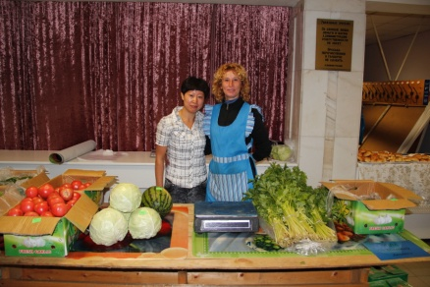
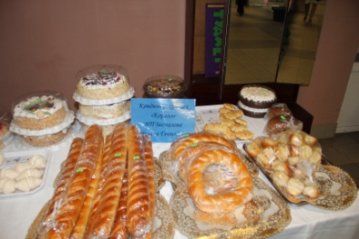
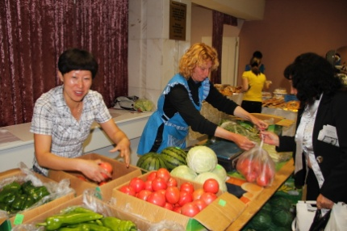
ОБРАБАТЫВАЮЩИЕ ПРОИЗВОДСТВА
В составе обрабатывающих производств произведено продукции:
- 425,7 тонн хлеба и хлебобулочных изделий;
- 17,8 тонн кондитерских изделий;
- 13,6 тонн макаронных изделий, колбасных изделий, мясных полуфабрикатов.
Основные производители: Забайкальское РайПО, ИП Данилова, ИП Элизбарян, ИП Касумов, ИП Намжатлов, ИП Бронников.
Издательская и полиграфическая деятельность – 0,523 млн. руб.
Показатель | Единицы измерения | 2020 год
Обрабатывающие производства | млн. руб. | 29,093
 | в % к пр. году | 101,4
Производство пищевых продуктов, включая напитки | млн. руб. | 28,570
 | в % к пр. году | 101,7
Целлюлозно-бумажное производство, издательская и полиграфическая деятельность | млн. руб. | 0,523
 | в % к пр. году | 89,4

Slide 22
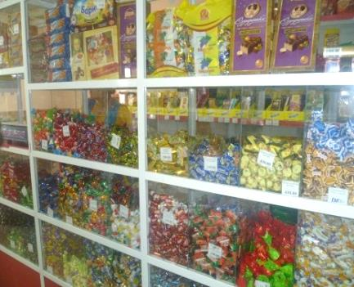
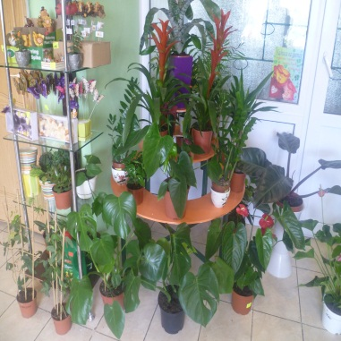
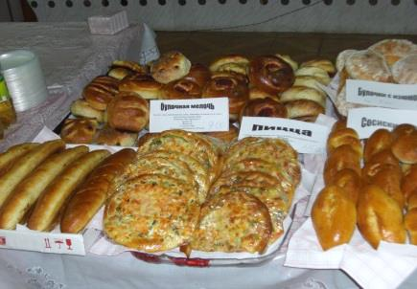
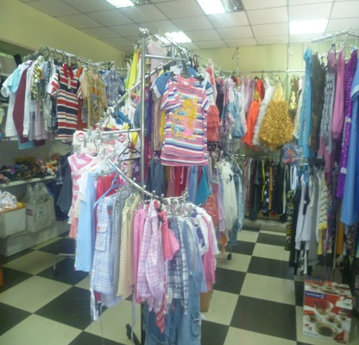
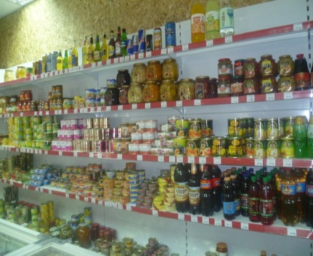
ПОТРЕБИТЕЛЬСКИЙ РЫНОК
Показатель | 2020 год
Оборот розничной торговли, млн. рублей | 1913,9
Оборот общественного питания, млн. рублей | 71,6
Количество объектов розничной торговли и общественного питания, единиц: 1. Магазины 1.1 Специализированные продовольственные магазины 1.2 Специализированные непродовольственные магазины 1.3 Минимаркеты 1.4 Супермаркеты 1.5 Магазины -дискаунтеры 1.6 Прочие магазины 2. Павильоны 3. Палатки, киоски 4. Аптечные магазины, киоски и пункты 5. Общедоступные столовые, закусочные 6. Рестораны, кафе, бары | 178 3 38 35 2 0 100 6 10 8 13 25

Slide 23
СИСТЕМООБРАЗУЮЩИЕ ПРЕДПРИЯТИЯ
Наименование предприятия | Вид выпускаемой продукции/ оказываемые услуги | Контакты предприятия
Станция Забайкальск ОАО «РЖД» | Железнодорожные перевозки | 674650, Забайкальский край, Забайкальский район, ул. Железнодорожная, 1, Тел.: 8 (30251) 6-54-20, 6-57-95
АО «ЗабТЭК» | Выработка теплоэнергии, теплоснабжение, водоснабжение, водоотведение | 674520, Забайкальский край, г. Чита, ул. Петровская 44. Тел.:8(3022)357958
ФГУП «Почта России» Краснокаменского почтамта ОПС «Забайкальск» | Почтовая связь | 674650, Забайкальский край, Забайкальский район, пгт. Забайкальск, ул. Красноармейская, 40 Тел.: 8 (30251) 2-15-82
ПАО «Ростелеком» | Электросвязь | 674650, Забайкальский край, Забайкальский район, пгт. Забайкальск, ул. Красноармейская, 40 Тел.: 8 (30251) 2-13-75
Забайкальское РЭС филиала ПАО «МРСК Сибири-Читаэнерго» | Электроснабжение | 674650, Забайкальский край, Забайкальский район, пгт. Забайкальск, ул. Энергетиков, 1 Тел.: 8 (30251) 2-25-14, 3-22-21
Борзинская дистанция энергоснабжения РЭС станции Забайкальск | Электроснабжение | 674650, Забайкальский край, Забайкальский район, пгт. Забайкальск , тел.: 8 (30251) 6-53-92
ООО «Олерон+» | Утилизация и захоронение твердых бытовых отходов | 672000, Забайкальский край, город Чита, ул. Ленина, д. 55. Телефон горячей линии (звонок бесплатный с любого номера) - 8 (800)-350-49-71 Предварительная запись по телефону: 83022-21-78-71.

Slide 24
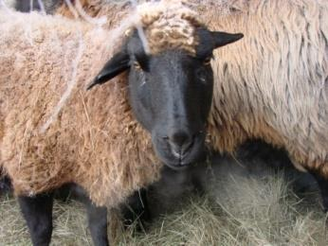
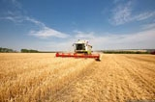
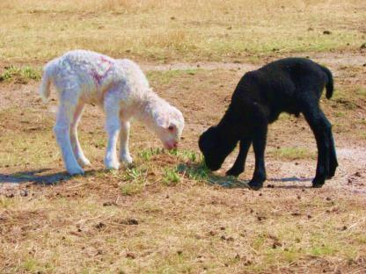
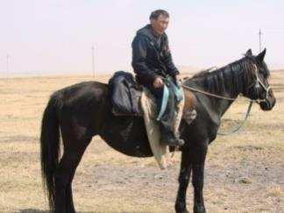
СЕЛЬСКОЕ ХОЗЯЙСТВО
Производством сельскохозяйственной продукции в районе занимаются:
- 4 сельхозпредприятий;
17 крестьянско-фермерских хозяйств;
2 индивидуальных предпринимателя
1308 личных подсобных хозяйства.
Произведено в хозяйствах всех категорий:
Показатель | На 01.01.2021
Скота и птицы на убой в живом весе, тонн | 2245
Молока, тонн | 10,7
Яиц, тыс. шт. | 1303200
В хозяйствах всех категорий насчитывается:
Показатель | на 01.01.2021
Крупного рогатого скота, голов | 16966
в том числе коров, голов | 6999
Свиней, голов | 512
Овец и коз, голов | 15463
Птицы, голов | 6457

Slide 25
СТРОИТЕЛЬСТВО
Основные предприятия, осуществляющие строительные и ремонтные работы на территории муниципального района «Забайкальский район»:
ОАО «РЖД» – комплексная реконструкция Забайкальской железной дороги;
ПАО «МРСК Сибири-Читаэнерго» - строительство электролиний
Объемы строительства
Введено в эксплуатацию зданий жилого назначения | 7464,0 кв.м
Средняя обеспеченность населения жильем | 20,93 кв.м
в том числе благоустроенным и частично благоустроенным | 11,7 кв.м

Slide 26
ТЕЛЕКОММУНИКАЦИИ
Услуги электросвязи на территории района оказывает Забайкальский филиал ПАО «Ростелеком».
Во всех поселениях района установлены универсальные таксофоны.
Услуги сотовой связи оказывают компании МТС, МегаФон и Билайн .
Сотовая связь работает в 8 населенных пунктах, включая районный центр.
Услуги почтовой связи оказывают 8 стационарных отделений почтовой связи УФПС Забайкальского края – филиала ФГУП «Почта России».
Доступ к сети Интернет имеется в 9 населенных пунктах.
Охват населения: | Единицы измерения
телевизионным вещанием | 100%
радиовещанием | 58,8%
Наличие квартирных телефонных аппаратов сети общего пользования на 1000 человек населения | 2817 шт.

Slide 27
ПОДДЕРЖКА МАЛОГО ПРЕДПРИНИМАТЕЛЬСТВА
В муниципальном районе «Забайкальский район» действует программа «Развитие малого и среднего предпринимательства в муниципальном районе» (2020 - 2026 г.г.)
Программой предусмотрены:
финансовая поддержка;
имущественная поддержка;
информационная и консультационная поддержка;
поддержка в области подготовки, переподготовки и повышения квалификации
кадров;
поддержка в области инноваций и промышленного производства;
поддержка в области ремесленничества;
поддержка МСП, осуществляющих сельскохозяйственную деятельность.

Slide 28
Муниципальные программы, принятые к финансированию в 2020 году
Наименование муниципальной программы | Объем финансирования, тыс.руб.
Муниципальная программа «Управление муниципальными финансами и муниципальным долгом муниципального района «Забайкальский район» на 2020-2026 годы» | 70067,1
Муниципальная программа «Управление муниципальной собственностью муниципального района «Забайкальский район» (2020-2026 годы)» | 1200,0
Муниципальная программа "Развитие информационного общества и формирование электронного правительства в муниципальном районе «Забайкальский район» на 2020-2026 годы" | 1364,4
Муниципальная программа "Развитие культуры муниципального района «Забайкальский район» (2020-2026 годы)" | 18272,2
Муниципальная программа "Комплексное развитие сельских территорий (2020-2026 годы)" | 2563,0
Муниципальная программа "Совершенствование муниципального управления муниципального района «Забайкальский район» на 2020-2026 годы" | 139841,7
Муниципальная программа "Социальная поддержка граждан на 2020-2026 годы" | 590,0
Муниципальная программа "Муниципальное регулирование территориального развития муниципального района «Забайкальский район»" | 4302,8
Муниципальная программа "Поддержка социально ориентированных некоммерческих организаций на территории муниципального района "Забайкальский район" на 2020-2026 годы" | 150,0
Муниципальная программа "Развитие физической культуры и спорта в муниципальном районе «Забайкальский район» на 2020-2026 годы" | 1905,0
Муниципальная программа "Защита населения и территорий от чрезвычайных ситуаций, обеспечение пожарной безопасности и безопасности людей на водных объектах на 2020-2026 годы" | 1280,7
Муниципальная программа "Развитие транспортной системы муниципального района "Забайкальский район" | 21847,8

Slide 29
Муниципальные программы, принятые к финансированию в 2020 году
Наименование муниципальной программы | Объем финансирования, тыс.руб.
Муниципальная программа "Профилактика терроризма и экстремизма, а также минимизация и (или) ликвидация последствий проявлений терроризма и экстремизма, а также противодействия идеологии терроризма на территории муниципального района "Забайкальский район" на 2020-2026 годы" | 120,0
Муниципальная программа "Противодействие злоупотреблению наркотиками, их незаконному обороту, алкоголизации населения и табакокурению в муниципальном районе «Забайкальский район» на 2020-2026 годы" | 87,0
Муниципальная программа "Развитие дошкольного образования в муниципальном районе «Забайкальский район»(2020-2026 годы)" | 286796,0
Муниципальная программа "Развитие общего образования в муниципальном районе "Забайкальский районе" (2020-2026 годы)" | 822234,4
Муниципальная программа "Развитие дополнительного образования муниципального района "Забайкальский район" (2020-2026 годы)" | 113572,4
Муниципальная программа "Социальная адаптация детей-сирот и детей, оставшихся без попечения родителей, а также лиц из числа детей-сирот и детей, оставшихся без попечения родителей" на 2020-2026гг." | 40565,3
Муниципальная программа "Профилактика правонарушений на территории муниципального района "Забайкальский район" на 2020-2026 годы" | 91,0
Муниципальная программа «Развитие малого и среднего предпринимательства на территории муниципального района «Забайкальский район» на 2020-2026 годы» | 240,0
Муниципальная программа «Развитие сельского хозяйства и регулирование рынков сельскохозяйственной продукции, сырья и продовольствия (2020-2026 годы)» | 600,0

Slide 30
МУНИЦИПАЛЬНЫЕ ПРОГРАММЫ, РЕАЛИЗУЕМЫЕ
НА ТЕРИТОРИИ РАЙОНА
Наименование муниципальной программы
Муниципальная программа «Управление муниципальными финансами и муниципальным долгом муниципального района «Забайкальский район» на 2020-2026 годы»
Муниципальная программа «Управление муниципальной собственностью муниципального района «Забайкальский район» (2020-2026 годы)»
Муниципальная программа "Развитие информационного общества и формирование электронного правительства в муниципальном районе «Забайкальский район» на 2020-2026 годы"
Муниципальная программа "Развитие культуры муниципального района «Забайкальский район» (2020-2026 годы)"
Муниципальная программа "Комплексное развитие сельских территорий (2020-2026 годы)"
Муниципальная программа "Совершенствование муниципального управления муниципального района «Забайкальский район»"на 2020-2026 годы"
Муниципальная программа "Социальная поддержка граждан на 2020-2026 годы"
Муниципальная программа "Муниципальное регулирование территориального развития муниципального района «Забайкальский район»"
Муниципальная программа "Поддержка социально ориентированных некоммерческих организаций на территории муниципального района "Забайкальский район" на 2020-2026 годы"
Муниципальная программа "Развитие физической культуры и спорта в муниципальном районе «Забайкальский район» на 2020-2026 годы"
Муниципальная программа "Защита населения и территорий от чрезвычайных ситуаций, обеспечение пожарной безопасности и безопасности людей на водных объектах на 2020-2026 годы"
Муниципальная программа "Развитие транспортной системы муниципального района "Забайкальский район"

Slide 31
МУНИЦИПАЛЬНЫЕ ПРОГРАММЫ, РЕАЛИЗУЕМЫЕ
НА ТЕРИТОРИИ РАЙОНА
Наименование муниципальной программы
Муниципальная программа "Профилактика терроризма и экстремизма, а также минимизация и (или) ликвидация последствий проявлений терроризма и экстремизма, а также противодействия идеологии терроризма на территории муниципального района "Забайкальский район" на 2020-2026 годы"
Муниципальная программа "Противодействие злоупотреблению наркотиками, их незаконному обороту, алкоголизации населения и табакокурению в муниципальном районе «Забайкальский район» на 2020-2026 годы"
Муниципальная программа "Развитие дошкольного образования в муниципальном районе «Забайкальский район»(2020-2026 годы)"
Муниципальная программа "Развитие общего образования в муниципальном районе "Забайкальский районе" (2020-2026 годы)"
Муниципальная программа "Развитие дополнительного образования муниципального района "Забайкальский район" (2020-2026 годы)"
Муниципальная программа "Социальная адаптация детей-сирот и детей, оставшихся без попечения родителей, а также лиц из числа детей-сирот и детей, оставшихся без попечения родителей" на 2020-2026гг."
Муниципальная программа "Профилактика правонарушений на территории муниципального района "Забайкальский район" на 2020-2026 годы"

Slide 32
ИНВЕСТИЦИОННЫЕ ПРОЕКТЫ
Масштабный инвестиционный проект «Организация специализированного комплекса «Лесной Терминал» в пгт. Забайкальск, Забайкальского края»
Наименование и краткое содержание проекта | «Организация специализированного комплекса «Лесной Терминал» в пгт. Забайкальск, Забайкальского края» Суть проекта заключается в создании технологического комплекса «Лесной Терминал», включающего в себя группу специализированных и универсальных зон, а также необходимые элементы инженерной, транспортной и административной инфраструктуры для обслуживания транзитных и региональных лесных грузопотоков, а также организации переработки древесины. Проект предусматривает строительство на территории пгт Забайкальск инфраструктурных объектов комплекса «Лесной терминал»: объектов административно-хозяйственного назначения, делового центра, инженерных сетей и сооружений, объектов системы безопасности.
Инициатор проекта | Общество с ограниченной ответственностью «Забайкальский лесной терминал»
Территориальная привязка | Земельный участок площадью 90 га на территории муниципального района «Забайкальский район».
Тип инвестиционного проекта | Проект направлен на организацию терминально-логистического комплекса в непосредственной близости к пограничному пункту Забайкальск – Маньчжурия с целью обеспечения необходимой логистической инфраструктурой грузовые потоки на границе, а также предусматривает организацию переработки древесины.
Объем инвестиций | Объем инвестиций по проекту – 2000 млн. рублей, в том числе: разработка проектно-сметной документации, получение разрешительной документации – 10 млн.рублей; вертикальная подготовка площадки – 350 млн. рублей; бетонирование площадки – 540 млн. рублей; приобретение техники и оборудования – 420 млн. рублей; строительство ж/д тупика – 150 млн. рублей; строительство инфраструктурных объектов – 230 млн. рублей; операционные расходы на запуск терминала – 300 млн. рублей.
Объем и виды производимой продукции | Реализация Проекта позволит организации предоставлять клиентам лесоматериалы, а также высококачественные услуги по хранению и обработке грузов.
Количество создаваемых рабочих мест | В процессе реализации проекта будет создано 731 рабочее место.
Рынки сбыта | Россия, Китай.
Сроки реализации проекта | 2018-2026 годы

Slide 33
ЗЕРНОВОЙ ЖЕЛЕЗНОДОРОЖНЫЙ ТЕРМИНАЛ ЗАБАЙКАЛЬСК-МАНЬЧЖУРИЯ
Наименование проекта, вида и объемов выпускаемой продукции | Первый зерновой железнодорожный терминал Забайкальск-Маньчжурия, перевалка до 8 млн. тонн зерновых, зернобобовых и масленичных культур из российских вагонов зерновозов в китайские вагоны и возможностью единовременного хранения до 80 тыс. тонн
Место реализации проекта: муниципальный район; населенный пункт, адрес | Забайкальский край, Забайкальский район, пгт.Забайкальск, ул.Песочная 1 а, б, в
Наименование организации, адрес, место регистрации в качестве налогового резидента, ИНН. Контактные данные: адрес, руководитель организации, тел., e-mail; контактное лицо, тел. e-mail. | Общество с ограниченной ответственностью «ЗАБАЙКАЛЬСКИЙ ЗЕРНОВОЙ ТЕРМИНАЛ», Забайкальский край, Забайкальский район, пгт.Забайкальск, ул.Комсомольская, д.50А, ИНН 7536150931 Адрес: Забайкальский край, Забайкальский район, пгт.Забайкальск, ул.Комсомольская, д.50А, оф.15 Генеральный директор – Овсепян Карен Александрович +7(3022) 55-08-88 info@sibgrain.ru
Сроки реализации проекта (год начала и год окончания реализации) | 2020 – 2022 годы
Общий запланированный объем инвестиций по проекту (частные, государственные), млн. руб. | 6 334 млн. руб
Объем замещения импорта на рынке по годам с начала выпуска продукции, млн. руб. | Проект создает условия для развития коммерчески перспективного (отсутствующего сегодня) рынка экспортоориентированного производства зерна, зерновой логистики и зернотрейдинга в Забайкальском крае и в целом СФО.
Источники финансирования), млн. руб.: | Собственные средства – 20% Заемные средства - 80% (кредитное оглашение с ПАО «Промсвязьбанк».
Количество создаваемых рабочих мест, ед. | 207

Slide 34
СОЗДАНИЕ СКЛАДСКОГО КОМПЛЕКСА С ПРЕДОСТАВЛЕНИЕМ УСЛУГ ПО ХРАНЕНИЮ ТОВАРОВ, НАХОДЯЩИХСЯ ПОД ТАМОЖЕННЫМ КОНТРОЛЕМ
Наименование проекта, вида и объемов выпускаемой продукции | Складской комплекс «Континент плюс» первый в Забайкальском крае таможенный склад открытого типа, предназначен для хранения до 3-х лет иностранных товаров до выпуска таможенным органом (создание благоприятных условий для устойчивого экономического развития Забайкальского края на основе расширения международного сотрудничества, внешнеэкономической деятельности и туризма)
Место реализации проекта: муниципальный район; населенный пункт, адрес | Забайкальский край, Забайкальский район, пгт.Забайкальск, мкр. МАПП стр 3
Наименование организации, адрес, место регистрации в качестве налогового резидента, ИНН. Контактные данные: адрес, руководитель организации, тел., e-mail; контактное лицо, тел. e-mail. | Общество с ограниченной ответственностью «»Континент плюс», Забайкальский край, Забайкальский район, пгт.Забайкальск, мкр. МАПП стр 3 ИНН 7505006342 ОГРН 1117505000315 директор – Овсепян Карен Александрович +7(924) 275-88-06, +7(914)434-85-99
Сроки реализации проекта (год начала и год окончания реализации) | 2020 – 2021годы
Общий запланированный объем инвестиций по проекту (частные, государственные), млн. руб. | 200,0 млн. руб
Источники финансирования), млн. руб.: | Собственные средства – 100%
Количество создаваемых рабочих мест, ед. | 100

Slide 35
СТРОИТЕЛЬСТВО МИКРОРАЙОНА «ЮЖНЫЙ» В ПГТ.ЗАБАЙКАЛЬСК
Наименование проекта, вида и объемов выпускаемой продукции | Инвестиционным проектом предусмотрено строительство жилого микрорайона для обеспечения жильем и социальной инфраструктурой жителей пгт. Забайкальск (в план застройки включены жилые дома, офисные здания, торговые помещения, коттеджи, детсад, школа, медучреждение, гаражи)
Место реализации проекта: муниципальный район; населенный пункт, адрес | Забайкальский район, п. Забайкальск, мкр. «Южный», ул. Международная, 2
Наименование организации, адрес, место регистрации в качестве налогового резидента, ИНН. Контактные данные: адрес, руководитель организации, тел., e-mail; контактное лицо, тел. e-mail. | Общество с ограниченной ответственностью «Шэн Ши», Забайкальский район, п. Забайкальск, мкр. «Южный», ул. Международная, 2 директор – Фан Шутин Козлова Анна, 914-467-18-16, kozlovaannachita@gmail.com
Сроки реализации проекта (год начала и год окончания реализации) | 2006 – 2026годы
Общий запланированный объем инвестиций по проекту (частные, государственные), млн. руб. | 5 510,0 млн. руб
Источники финансирования), млн. руб.: | Странные инвестиции (КНР) – 100%
Количество создаваемых рабочих мест, ед | 32

Slide 36
ИНВЕСТИЦИОННЫЕ ПРОЕКТЫ СУБЪЕКТОВ МАЛОГО И СРЕДНЕГО ПРЕДПРИНИМАТЕЛЬСТВА РЕАЛИЗУЕМЫЕ ИЛИ ПЛАНИРУЕМЫЕ К РЕАЛИЗАЦИИ НА ЕТРИТОРИИ МУНИЦИПАЛЬНОГО РАЙОНА «ЗАБАЙКАЛЬСКИЙ РАЙОН»
№ п/п | Инициатор | Цель проекта | Срок реализации | Потребность в финансировании |  | Эффективность |  |  | Информация об исполнении
 |  |  |  | всего, млн. руб. | Источники финансирования | описание | д.рабочие места, человек | доп.выручка в год, млн. руб.
1 | 2 | 3 | 4 | 5 | 6 | 7 | 8 | 9 | 14
 | СХПК «Степной» ИП ГКФХ Доржицыренов Дамдин Басагадаевич, 8-914-523-2275 | Покупка скота - 500 маток, КРС - 300 племенного скота. В 2020 году заем требуется на развитие кормовой базы – приобретение техники и семян. Часть средств необходима для ремонта техники. | 2020-2025 | 35,00 (поэтапно), в 2020 году – 5,0 | Заемные средства - 5 млн. руб. (Фонд поддержки предпринимательства), собственные средства - 0 млн. руб. | В ходе реализации проекта планируется увеличение выручки на 20-30 %, увеличение штата до 10 человек (+ 5 р.м.). В перспективе будет увеличен штата на 7 р.м. (в сезон работ до 20 р.м) | 13 | 2,0 | На заявку в Фонде развития промышленности было отказано. Подали заявку в Фонд поддержки и развития агропромышленного комплекса Забайкальского края на 1,8 млн. руб., займ получен в мае 2021 года, денежные средства освоены. Произвели закупку на запчасти для тракторов, закупили корма, ГСМ, семена.

Slide 37
 | ООО «Мульти Групп», Аршак Маружанович Санасарян, 8-914-484-7700 | Приобретение мобильного передвижного асфальтного завода пр-ва КНР | 2020-2021 | 16,00 | Заемные средства - 6 млн. руб. (Фонд развития промышленности, Фонд поддержки предпринимательства), собственные средства - 4 млн.руб. | В ходе реализации проекта планируется увеличение выручки на 30-35 млн. руб., увеличение штата на 16-25 чел. | 16-25 | 30-35 | Проект реализовывается за счет собственных средств. В Карымском районе Забайкальского края приобретен бетонный завод, доставлен в пгт. Забайкальск, закуплено бетонное оборудование (формы и т.д.), также приобретена техника (самосвал, манипулятор, кран, борт 6-ти тонный). В настоящий момент ожидают ответа по оформлению земли под Дальневосточный гектар. Собственных средств 9 млн. рублей, 3 млн. рублей установка.
 | ИП Болотов Баир-Мунко Михайлович, 8-914-468-2953 | Строительство автомойки дополнительно к автосервису, организация туристического комплекса на базе имеющегося кафе; занятость мясным животноводством. | 2020-2021 | 10,00 | Заемные средства - 10 млн. руб. (Фонд поддержки предпринимательства, Забайкальский микрофинансовый центр) , собственные средства - 0 млн. руб. | Увеличение количества трудоустроенных до 30 человек )+ 5 р.м.) | 5 | 5,0 | Реализация проекта осуществлена за счет собственных средств. В заемных средствах пока не нуждаются.

Slide 38
 | СПК Расцвет (СПК), Забайкальский РПК (районный потребкооператив) Каирбекова Виктория Васильевна, 8-914-507-6048 | Увеличение объема производства хлебобулочных изделий и полуфабрикатов. Реконструкция здания хлебопекарни в п. Даурия | 2020-2023 | 10,00 | Заемные средства - 10 млн. руб. (Фонд поддержки предпринимательства, Забайкальский микрофинансовый центр), собственные средства - 0 млн. руб. | Увеличение количества рабочих мест до 12 человек ( + 6 р.м.). Увеличение объемов производства минимум в 1,5 раза, увеличение налоговых отчислений | 6 | 10,0 | В Фонде развития промышленности Забайкальского края получен займ в размере 3,9 млн. рублей, собственных средств 450 т.р. Осуществляется ремонт пекарни в п.ст. Даурия. Планируют закончить ремонт в сентябре 2021 года.
 | ИП Солоненко Олег Анатольевич, 8-914-135-8888 | Организация досуга населения в пгт. Забайкальск в летний период путем строительства открытых бассейнов (взрослый и детский с горками) | 2020-2021 | 8,00 | Необходимы безвозвратные средства, т.к. есть возможность заимствования на более выгодных условиях, чем предлагаемые ЦМБ. | Примерный объем выручки - 8 млн.руб. в сезон, т. к. аквапарк будет работать только в летнее время года. Увеличение штата до 20 человек (+ 19 р.м.) | 20 | 8,0 | Интересует только грант, в заемных средствах не нуждается. Реализация проекта осуществляется за счет собственных средств. Установка ограждения, котлован подготовлен

Slide 39
 | ИП ГКФХ Баженов Юрий Викторович, 8-924-477-7438 | покупка КРС - 100 голов. Запчасти на сельхозтехнику. Получение статуса племенного. Организация племенной работы в животноводстве | 2020-2021 | 3,00 | Заемные средства - 3 млн. руб. (Фонд поддержки предпринимательства), собственные средства - 1 млн. руб. | создание 5 рабочих мест. Развитие мясного скотоводства, производство мяса для реализации на территории Забайкальского края и в регионах ДФО | 5 | 1,0 | Оформление заявки переносится на неопределенное время в связи с тем, что решается вопрос о закрытии ИП ГКФХ.
 | ООО «Строй Макс», Кубатова Анна Александровна, 8-914-145-8888 | Приобретение оборудования для производства пластиковых и алюминиевых изделий | 2020 | 3,00 | Заемные средства - 3 млн.руб. (Фонд поддержки предпринимательства) собственные средства - 0 млн.руб. | Рабочие места - 6 человек (+ 2 р.м.), налоговые отчисления - свыше 300 т. Р. | 2 | 2,5 | Проект перспективен. Планируют собирать документы для оформления займа, разработка бизнес-плана. Направлены для получения информации по условиям предоставления займа в организации инфраструктуры МСП Забайкальского края, предоставляемых поддержку.

Slide 40
 | ИП ГКФХ Дмитриев Андрей Викторович, 8-914-437-6436 | Разведение крупного рогатого скота, овец, лошадей | 2020-2025 | 30,00 | средства по линии Минсельхоза - грант 60% от стоимости проекта, 40 % собственные (заемные) средства | Прирост объема производства сельхоз- продукции на 10%, создание 2 рабочих мест | 3 | 2,5 | Проект реализован за счет собственных средств. Осуществлен забой скота для реализации проекта.
 | ИП Мелентьев Василий Николаевич, 8-914-520-3275 | Обновление сельхозтехники, подведение электролинии к чабанской стоянке, ремонт помещений для содержания животных | 2020-2022 | 2,50 | Заемные средства - 2,5 млн. руб. (Фонд поддержки предпринимательства), собственные средства - 0 млн. руб. | Разведение сельскохозяйственных животных для производства мяса в целях реализации на территории Забайкальского края и в регионы ДФО. | 3 | 0,0 | Договор на подведение электролинии заключен с производственным отделением Южные электрические сети (ЮЭС), внесена предоплата на присоединение 74 тыс. рублей из собственных средств, срок исполнения договора до 1 декабря 2020 года, но до настоящего времени работы не проведены. На 2021 год планируется приобретение сельхозтехники: В январе 2021 года приобретен малогабаритный фронтальный погрузчик и в планах приобретение двухбрусной косилки. Мелкий ремонт животноводческих помещений проведен за счет собственных средств.

Slide 41
 | ИП ГКФХ, Нимаев Соел Нимаевич, 8-924-477-1454 | Разведение крупного рогатого скота | 2019-2024 | (2019 г. - получил грант) | создание 2 рабочих мест | Прирост объема производства сельхоз- продукции на 10%, создание 2 рабочих мест | 2 | 0,7 | Проект реализован за счет средств гранта для начинающих фермеров в сумме 2630,7 тыс .рублей, полученного в 2019 году в Министерстве сельского хозяйства Забайкальского края и собственных средств 292,3 тыс. рублей. Приобретены: трактор Белорус 82.1, пресс-подборщик ПФР-145, погрузчик ПКУ-09 без рабочих органов, вилы для рулонов, ковш 0,8 м3, доильный аппарат
 | ИП Бронников Юрий Владимирович, 8-924-501-4818, Оксана Дмитриевна (супруга), 914-475-9414 | Развитие предприятия по производству полуфабрикатов. Закуп 150 голов КРС. Обеспечение мясом детсадов, больниц. | 2020-2021 | 2,00 | Заемные средства - 2 млн.руб. (Фонд поддержки предпринимательства) собственные средства - 0 млн.руб. | Увеличение рабочих мест до 11 человек, увеличение налоговых отчислений - свыше 500 тыс.рублей | 0 | 0,0 | Проект реализован за счет получения займа в Фонде развития промышленности Забайкальского края на сумму 850 тыс. рублей. Произведен ремонт цеха по производству полуфабрикатов, холодильное оборудование приобретено. Отчет по средствам направлен в ФРП ЗК.

Slide 42
 | ИП Данилова Мария Георгиевна, 8-914-128-47-94 | Приобретение микроавтобуса для поставки готовых изделий | 2020 | 2,00 | Заемные средства - 2 млн.руб. (АТБ-банк) собственные средства - 0 млн.руб. | Увеличение объема производства в два раза, увеличение рабочих мест до 20 человек (+ 5 р.м.). Налоговые отчисления свыше 1 млн. | 4 | 0,0 | Проект реализован за счет получения займа в Фонде развития промышленности Забайкальского края. В размере 3,5 млн. рублей на приобретение рефрижератора. Денежные средства освоены, на оставшиеся 135 т.р. закуплена мука.
 | ИП Луканчева Юлия Андреевна, 8-914-467-7543 | Развитие детско-юношеского центра «Академия знаний» | 2020 | 1,50 | желательны грантовые денежные средства | Увеличение оборотных средств в два раза. Налоговые каникулы. | 3 | 2,0 | Индивидуальный предприниматель прекратил свою деятельность. Необходимо исключить из плана первоочередных мер по социально-экономическому развитию муниципального района "Забайкальский район" на период 2020-2025 годов
 | ИП Сюй Лариса Евгеньевна, 8-924-576-8810 | Строительство туристического комплекса | 2020-2022 | 70,00 | Инвестиции из КНР - 40 млн. руб., собственные средства-30,0 млн.руб. | Примерный объем выручки-10-15 млн. руб. в год. | 20-30 |  | Планируют оформление займа через китайских инвесторов. Оформление на займ не возможен в связи с выплатами по исполнительному листу. Инвестиции из КНР – 40,0 млн. руб. вложение собственных средств – 30,0 млн. руб. Кроме того, возникла проблема с оформлением земли под строительство туристического комплекса. В целом проект готов к реализации.

Slide 43
 | ООО «Строй Макс», Кубатова Анна Александровна, 8-914-145-8888 | Расширение и усовершенствование имеющегося салона | 2020 | 1,50 | Заемные средства - 1,5 млн.руб. (Фонд поддержки предпринимательства) собственные средства - 0 млн.руб. | Трудоустройство более 6 человек (+5 р.м.). | 5 | 1,2 | Отказ от реализации проекта, необходимо исключить из плана
 | ИП ГКФХ Курбанова Маргуба Абдивоитовна, 8-924-362-0000 | Разведение овец | 2019-2024 | 0,80 | Заемные средства - 0,8 млн.рублей (Фонд поддержки предпринимательства, Фонд развития АПК)) | Прирост объема производства сельхозпродукции на 10%, создание 2 рабочих мест | 2 | 0,9 | Проект реализован. Получен грант по линии поддержки «Агростартап». приобретен трактор МТЗ-80, пресс, КРС, МРС
 | ООО УК «Ритм», Писарева Ольга Владимировна, 8-914-463-8552 | пилорама | 2020-2021 | 1,50 | Грантовая поддержка либо заемные средства под минимальные проценты. Собственные средства 0,3 млн.руб. | Создание 10 рабочих мест | 10 |  | Столярный цех готов, осуществляется продажа товара. В заемных средствах не нуждаются, проект реализован за счет собственных средств.

Slide 44
 | ООО УК «Ритм», Писарева Ольга Владимировна | пекарня ЦИПП | 2020-2021 | 0,5 | Грантовая поддержка либо заемные средства под минимальные проценты. Собственные средства 0,1 млн.руб. | Создание 5 рабочих мест | 5 |  | Разработка бизнес-плана
 | ООО «Континент плюс», Коренева Екатерина Александровна | Создание складского комплекса с предоставлением услуг по хранению товаров, находящихся под таможенным контролем | 2020-2021 |  |  |  |  |  | Проект будет реализован в 3-4 квартале 2021 года за собственные средства. Организация является резидентом ТОР
 | ООО «Забайкальский лесной терминал», Ким Станислав Валентинович | Организация специализированного комплекса «Лесной терминал» в пгт. Забайкальск. | 2020-2022 |  | Услуги - хранение, первичная переработка кругляка, переработка отходов, перевалка готовой продукции для отгрузки в КНР. |  |  |  | Данный проект был включен в государственную программу Забайкальского края "Экономическое развитие". У организации на праве аренды имеется земельный участок, общей площадью 90 га. Срок аренды до 10.04.2027 года. Проект планировался к рассмотрению на инвестиционном комитете АНО АПИ в апреле 2020 года. С целью привлечения иностранных инвестиций в состав учредителей организации было введено ООО "Баррибао" со 100% участием граждан КНР. Ориентировочная дата получения инвестиций 2021 год. Дополнительно организацией ведется поиск российских компаний для проведения изыскательных работ. Информация направлена в Минплан Забайкальского кая для оказания содействия.

Slide 45
Основные показатели социально-экономического развития
муниципального района «Забайкальский район»
№ | Наименование показателя | Единицы измерения | Индикаторы социально-экономического развития
 |  |  | 2020 г. (отчет) | 2021 г. (оценка) | 2022 г. (план) | 2023 г. (план) | 2024 г. (план)
1 | Численность населения | тыс. человек | 21049 | 21049 | 21245 | 21250 | 21255
2 | Индекс производства | % к предыдущему году | 79 | 100,0 | 104,0 | 103,9 | 103,9
3 | Объем отгруженных товаров собственного производства, выполненных работ и услуг собственными силами | млн. руб. | 305,5 | 320,7 | 346,9 | 374,8 | 401,8
4 | Индекс продукции сельского хозяйства | % | 96,7 | 100 | 104 | 103,9 | 103,9
5 | Объем произведенной продукции сельского хозяйства | млн. руб. | 498,0 | 554,73 | 586,21 | 621,9 | 663,6
6 | Темп роста объема инвестиций в основной капитал за счет всех источников финансирования | в сопоставимых ценах в % к предыдущему году | 98,7 | 101,9 | 102,0 | 102,0 | 102,0
7 | Объем инвестиций в основной капитал за счет всех источников финансирования - всего | млн. руб. | 130,58 | 629,47 | 909,9 | 950,40 | 950,4
8 | Темп роста объема работ, выполненных по виду деятельности «строительство» | в сопоставимых ценах в % к предыдущему году | 37,8 | 76,0 | 137,8 | 99,7 | 99,7
9 | Численность занятых в экономике (в среднем за год) | тыс. человек | 4395 | 4890 | 4940 | 4990 | 5040
10 | Доля занятых в малом бизнесе от занятых в экономике | % | 16,5 | 16,3 | 16,4 | 16,5 | 16,6
11 | Число субъектов малого предпринимательства в расчете на 10 тыс. человек населения | ед. | 282 | 247 | 252 | 260 | 268

Slide 46
№ | Наименование показателя | Единицы измерения | Индикаторы социально-экономического развития (плановые значения показателей)
 |  |  | 2020 г. (отчет) | 2021 г. (оценка) | 2022 г. (план) | 2023 г. (план) | 2024 г. (план)
12 | Общая площадь жилых помещений, приходящихся в среднем на одного жителя, всего | кв.м | 23 | 23,1 | 23,3 | 23,5 | 23,7
 | в том числе: введенная в действие за год |  | 0,43 | 0,34 | 0,4 | 0,4 | 0,4
13 | Площадь земельных участков, предоставленных для строительства в расчете на 10 тыс.человек населения, всего | гектаров | 5 | 5 | 5 | 5 | 5
 | в том числе: Земельных участков, предоставленных для жилищного строительства, индивидуального строительства и комплексного освоения в целях жилищного строительства |  | 0,5 | 0,5 | 0,5 | 0,5 | 0,5
14 | Среднемесячная заработная плата одного работника | рублей | 52587,7 | 53791,0 | 56676,0 | 59908,0 | 63140,0
15 | Оборот розничной торговли | млн. руб. | 1884,85 | 2025,40 | 2154,90 | 2299,40 | 2443,9
16 | Оборот общественного питания | млн. руб. | 68,31 | 78,2 | 83,3 | 88,6 | 93,9
17 | Строительство и реконструкция автомобильных дорог:
 | отремонтировано | км | 40,0 | - | - | -
 | построено новых дорог | км | - | - | - | -

Slide 47
Администрация муниципального района
«Забайкальский район» Забайкальского края
Адрес: 674650, Забайкальский край, Забайкальский район, пгт. Забайкальск, ул. Красноармейская, 40-а,
e-mail: zabaikalsk-40@mail.ru
Эпов Андрей Михайлович - Глава муниципального района «Забайкальский район».
телефон: 8-30(251)-2-22-64, 2-29-53 факс: 8-30(251)-2-29-53
Беломестнова Вера Николаевна - Заместитель Главы муниципального района «Забайкальский района» по социальному развитию и здравоохранению
Матишина Людмила Александровна - Управляющий делами телефон: 8-30(251)-3-10-91
Приемная администрации: секретарь телефон/факс 8-30(251)-2-29-53

